Slide 1
Lucレポーター遺伝子発現系を使ったTGR5アゴニストペプチドの探索
2024/11/11
B4 中村 優作

Slide 2

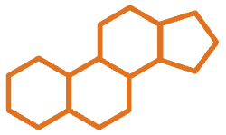




ペプチドの添加に関して
方法: 1スポットあたり50µLのHBSSでペプチドを溶出し、溶出液50µLをwellに添加する。
8スポット分合成しているため400µLの200µM溶出液が得られる。
1スポッあたり約10nmolのペプチドが得られるため、1wellあたりのペプチド濃度は約20µMになる。
  元々の評価系ではペプチドを2µMで添加していたが、現状ポジコン(3残基ペプチドで活性がでるもの)が
  ないので、多めに20µMで添加する。
10nmol / 500µL = 20µM
各配列を8スポット分合成した。
ペプチドの溶出方法
  1スポットあたり50µLのPBSでペプチドを溶出する。
  200µMのペプチド溶出液が400µL得られ、うち50µLをwellに添加する
1スポットで10nmol -> 500µLだと20µM
2µM * 500µL = 1n mol
10nmol * 8 / 500µL = 160µM
ペプチドアレイで合成した上位10配列のTGR5活性の評価
目的：機械学習によりTGR5活性を示すと予測されたペプチドを実際に評価する。
結果
方法
DCAは2µM,
ペプチドは20µM
×10配列
2.5×10⁵cells/well
24h
24h
4h
20h
2h
HEK293T 播種
トランスフェクション
培地交換
継代
DCA, ペプチド添加
ライセート
発光測定
全体的に活性が出なかった。
誤差が大きく、controlよりマイナスになっているものもある。
  DCA, ペプチド添加の時点で細胞数が6割程度で少なかった。
→ 正しく評価できる細胞数で、再度実験を行う。
1位 2位…
10位

Slide 3
10nmol / 500µL = 20µM
1スポットで10nmol -> 500µLだと20µM
2µM * 500µL = 1n mol
10nmol * 8 / 500µL = 160µM
ペプチドの添加に関して
方法: 1スポットあたり50µLのHBSSでペプチドを溶出し、溶出液50µLをwellに添加する。
8スポット分合成しているため400µLの200µM溶出液が得られる。
1スポットあたり約10nmolのペプチドが得られるため、1wellあたりのペプチド濃度は約20µMになる。
  元々の評価系ではペプチドを2µMで添加していたが、現状ポジコン(3残基ペプチドで活性がでるもの)が
  ないので、多めに20µMで添加する。
DCA, DCA結合ペプチドを2µMで添加した際のTGR5活性
各配列を8スポット分合成した。
ペプチドの溶出方法
  1スポットあたり50µLのPBSでペプチドを溶出する。
  200µMのペプチド溶出液が400µL得られ、うち50µLをwellに添加する
ペプチドアレイで合成した下位10配列のTGR5活性の評価
目的：機械学習によりTGR5活性を示さないと予測されたペプチドを実際に評価する。
結果
方法
DCAは2µM,
ペプチドは20µM
×10配列
3.0×10⁵cells/well
24h
24h
4h
20h
2h
HEK293T 播種
トランスフェクション
培地交換
継代
DCA, ペプチド添加
ライセート
発光測定
今回はサブコンでDCA, ペプチド添加を行うことができた。
全体的にわずかな活性が出た。
活性を示さないと予想されたが、上位10配列よりも少し活性が高かった。
7991位 7992位 …
8000位
全体的に活性が出てない
なんならポジコンよりも活性が出ているように見える
  モデルが重要な要素を見逃している可能性
ちょっと活性が出ているものもあった
なぜかは分からない

Slide 4
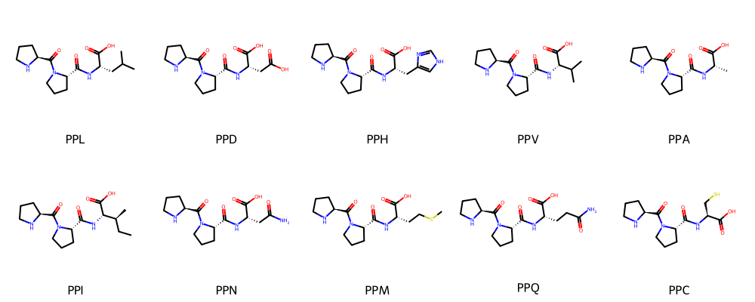
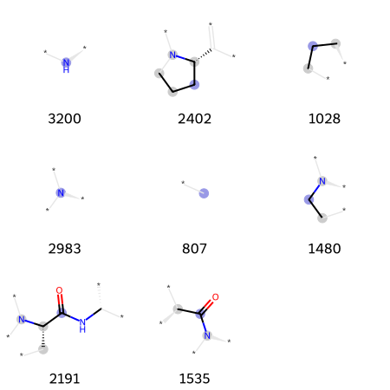
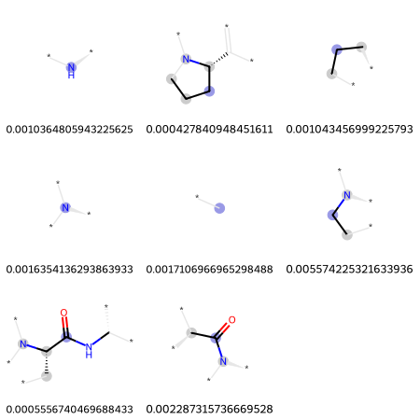
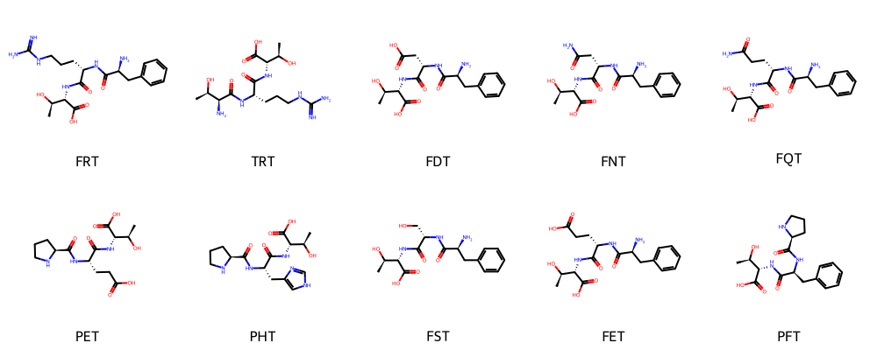
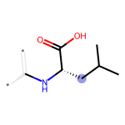
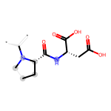
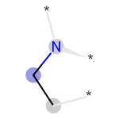
変数選択はこれを参考にしたよ
https://qiita.com/ottantachinque/items/d118f8f86958e781f9c3
青い丸が中心原子
原子の位置は分子内の位置と同じように描画
ビット情報の中心原子は薄い青丸で表現
芳香族原子は黄色い丸で表現
環状の脂肪族原子は灰色で表現
直接にはフィンガープリントに含まれないが，原子の結合タイプ決定に影響する部分を薄い灰色で表現
結果の考察
予測上位の配列で優位に活性が出ず、予測下位の方が若干活性が高かったことから、
モデルが未知のペプチドに対する予測性能を持っていない可能性が高い。
考えられる原因
過学習
  たまたま上位に含まれている構造を重要な構造として学習している?
データセットが不完全
  データ内のTGR5活性の測定方法、測定者が違うことによる影響を受けている?
  そもそもの重要な構造を学習するためのデータが足りない?
構造以外の重要なパラメータ
  現在は構造のみを学習データに使っているが、疎水性値などの生物物理学的特性が必要?
モデルが重要と思った構造が重要ではなかった
  なぜ重要だとモデルが判断したのか？
  その理由が間違いではないか？
活性が出ないやつの中にも活性が出るものがあった
  活性が少し出たものの共通点は何？
仮説
たまたま上位に含まれているだけで、重要ではない構造が学習されていたのではないか
たまたま上位に含まれているということを示さないといけない
そもそもデータが不完全である可能性
考えられる可能性
過学習
  たまたま上位に含まれているものを学習している
  ラベル付が不適切？
    回帰モデルを作れないか、もう一度試してみる
データが不完全
  EC50値の測定方法、測定者が違う
    エラーが含まれているかも知れない
  重要な構造を学習するためのデータが足りない
構造以外の情報が必要
  生物物理学的特性
  疎水性、親水性など
今後の方針
合成機の都合もあって、2週間はモデルの解析、構築に当てたい
そこで、過学習問題が解決できそうだったら新しく再構築したモデルで活性予測を行い、それらを合成して評価する
データが不完全で、良いデータにできないとわかった場合、単純な構造相関のものを試していく
結果の考察はどういうことをやるのか
PPという構造がなぜ大事なのかという根拠を示すことが目的
+、なんでダメだったのか
モデルの予測根拠を確認
上位10配列の各ペプチドに含まれる部分構造のうち、ランダムフォレストの重要度が一番高いものの、データセット内の分布を調べる
1位
上位33個、下位3個
2位
上位193個、下位60個
3位〜10位
上位261個、下位144個
これらが重要な構造と認識され、上位のペプチドと認識された
分布を見ると、上位に多く出現して、下位には出現していないので、予測的には正しい。
が、実際に実験してみると、これらは重要な構造ではなかった。
構造がちゃんと活性と相関するなら、他にもっと大事な構造があるはず
活性でるかでないかの分類モデルだと、大枠でしか分けられず、重要な構造を見逃してしまっているのではないか。
回帰モデルを作れないかの検討をしてみる。

Slide 5


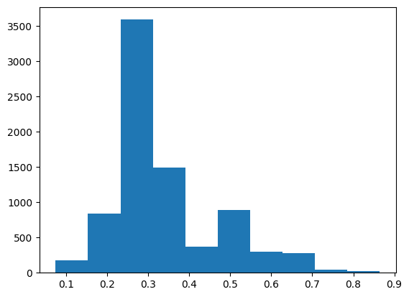
ランダムフォレストモデル
今回作成したモデルに関して
1.データ取得
2.前処理
3.学習
4.予測
活性あり
フィンガープリントを入力
上位30%
(EC50 <= 70µM)
×8000
ランダムフォレストモデル
活性なし
3残基ペプチド
TGR5のEC50値の
1773件のデータ
下位30%
(EC50 >= 1000µM)
活性予測
モデルの性能
 | 予測値 活性あり | 予測値 活性なし
実測値 活性あり | 86 | 13
実測値 活性なし | 11 | 96
教師データの予測結果(予測精度88.3%)
3残基ペプチドの活性予測結果

Slide 6
モデルの予測根拠確認
方法
結果
考察
上位10配列の各ペプチドに含まれる部分構造の中で、
ランダムフォレストモデル内での重要度が一番高い構造の、データセット内での出現頻度を調べる
モデルの予測根拠を確認
1位
2位
3位〜10位
活性あり：３３個
活性なし：3個
活性あり：19３個
活性なし：60個
活性あり：261個
活性なし：144個
重要度が高い構造は、活性なしのデータに比べて活性ありのデータで多く出現した。
このことは予測根拠としては正しいが、実際に実験したところ活性が出なかったため、
これらは重要な構造ではなかったと言える。(たまたま活性ありのデータに出現していた構造？)
活性があるかないかの分類モデルを作成したことで、細かい重要な構造を
モデルが捉えることができなかったのではないかと考えられる。
回帰モデルで予測ができないかの検討をする。

Slide 7
データセットに関して
アッセイ方法などで明らかに他と違うものがないかを確認すること
構造以外のパラメータに関して、構造情報から算出できるものは算出して、TGR5活性に傾向がないかを試してみる
今後の方針
モデルの再構築
  データセット中の分子について、アッセイ方法を調べ、明らかに他と手法が異なるデータがあれば削除する
  回帰モデルで活性予測ができるか試してみる
  モデルができたら、自分で実際に活性が出なかったペプチドの予測をして、予測結果が活性なしになるかを確認する
ペプチドの合成・評価
  モデル構築までに時間がかかるため、並行してペプチドの合成、評価を行う
  細胞数が少なく、結果のブレが大きかった上位ペプチドを再度評価
  清水さんのDCA結合ペプチドをペプチドアレイで合成して評価
  構造類似度を予測根拠とするペプチドの合成・評価
データが溜まったら、そのデータを用いた活性予測をする
  半分程度マウスTGR5のデータが含まれていたので、削除する

Slide 8
今後の予定
短期予定
 | 11/11〜11/15 | 11/18〜11/22 | 11/25〜11/29
モデル解析・構築
ペプチド合成(上位ペプチド、DCA結合ペプチド)
TGR5活性評価

Slide 9
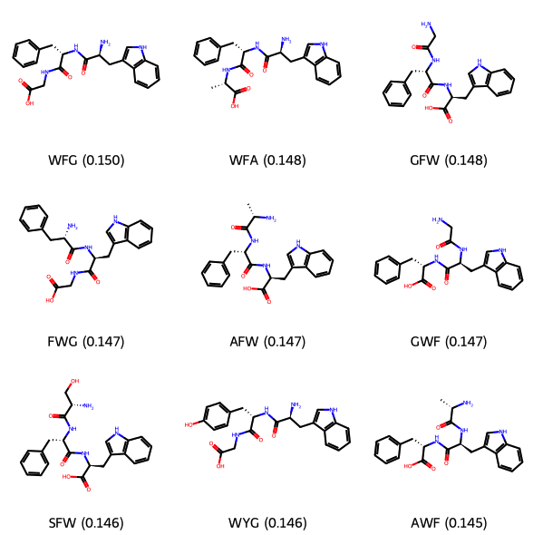
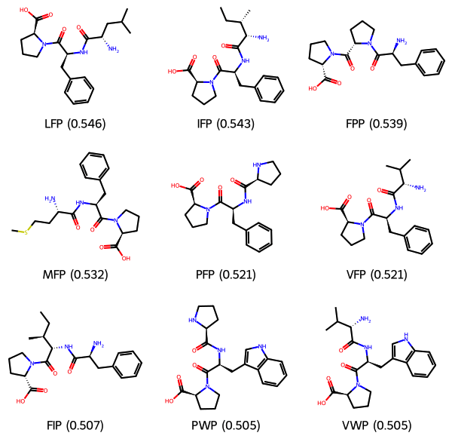
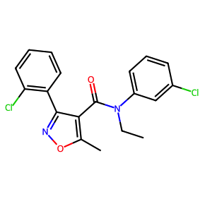
Sup. 3-Aryl-4-isoxazole-carboxamideの構造相関
各フィンガープリント手法で類似度の高かった上位 9 配列
KCF-S
ドナーアクセプターペア
hTGR5 pEC50 = 5.3

Slide 10
各配列を8スポット分合成した。
ペプチドの溶出方法
  1スポットあたり50µLのPBSでペプチドを溶出する。
  200µMのペプチド溶出液が400µL得られ、うち50µLをwellに添加する
Sup. 合成した配列
予測された上位10配列
ペプチドの添加に関して
方法: 1スポットあたり50µLのHBSSでペプチドを溶出し、溶出液50µLをwellに添加する。
8スポット分合成しているため400µLの200µM溶出液が得られる。
1スポットあたり約10nmolのペプチドが得られるため、1wellあたりのペプチド濃度は約20µMになる。
  元々の評価系ではペプチドを2µMで添加していたが、現状ポジコン(3残基ペプチドで活性がでるもの)が
  ないので、多めに20µMで添加する。
予測された下位10配列
10nmol / 500µL = 20µM
1スポットで10nmol -> 500µLだと20µM
2µM * 500µL = 1n mol
10nmol * 8 / 500µL = 160µM
DCA, DCA結合ペプチドを2µMで添加した際のTGR5活性

Slide 11
各配列を8スポット分合成した。
ペプチドの溶出方法
  1スポットあたり50µLのPBSでペプチドを溶出する。
  200µMのペプチド溶出液が400µL得られ、うち50µLをwellに添加する
Sup. DCA結合ペプチドのTGR5活性
ペプチドの添加に関して
方法: 1スポットあたり50µLのHBSSでペプチドを溶出し、溶出液50µLをwellに添加する。
8スポット分合成しているため400µLの200µM溶出液が得られる。
1スポットあたり約10nmolのペプチドが得られるため、1wellあたりのペプチド濃度は約20µMになる。
  元々の評価系ではペプチドを2µMで添加していたが、現状ポジコン(3残基ペプチドで活性がでるもの)が
  ないので、多めに20µMで添加する。
新しい評価系でのTGR5活性
先行研究でのTGR5活性 [清水, 2024, 修論]
10nmol / 500µL = 20µM
1スポットで10nmol -> 500µLだと20µM
2µM * 500µL = 1n mol
10nmol * 8 / 500µL = 160µM
DCA, DCA結合ペプチドを2µMで添加した際のTGR5活性

Slide 12
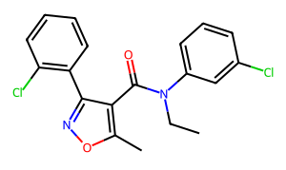
重要な部分構造を根拠とするペプチドの予測モデルを作成する。
現在の予測の課題
重要な構造に重みをつけることができない
KCF-Sフィンガープリントで類似度計算をしたところ、六員環があるかどうかに大きく依存していた。
  単なる構造類似度であるため、六員環が重要な部分構造であるという根拠はない。
→ TGR5活性に重要な構造に依存した予測がしたい
参照するアゴニストに依存する
報告されているアゴニストの構造が多様であり、構造類似性の比較対象にするアゴニストによって結果が変わる
→ 候補ペプチドの十分な絞り込みができていない
ターゲット：
3-アリール-4-イソオキサゾールカルボキサミド
→W, F, Y(六員環)が含まれる
KCF-S, ドナーアクセプターフィンガープリントによる、ターゲットと3残基ペプチドでの類似度の計算結果

Slide 13

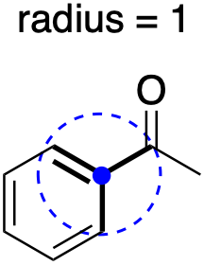
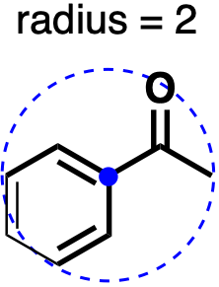
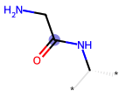
機械学習によるTGR5アゴニストペプチドの予測方法
1. データ取得
2. データ前処理
EC50から、データを活性があるものとないものに分類
1773件のアゴニストのECFPフィンガープリントを作成(radius=4)
3. 学習
ランダムフォレストモデルを作成
4. 予測
TGR5のEC50のデータを取得
作成したモデルにより、3残基ペプチドのTGR5活性予測
存在する？
重複、欠損値削除
原子からある距離にある部分構造を数えるもの
yes
no
活性なし
×8000
1773件のデータ
存在する？
3残基ペプチド
yes
no
活性あり
活性なし
モデルによる予測
参考 : Classification of FLT3 inhibitors and SAR analysis by machine learning methods

Slide 14
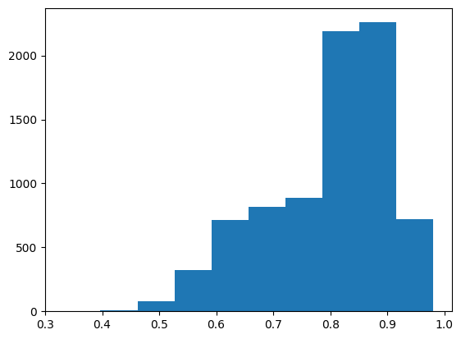
EC50が
500µM未満のものを1(活性あり),
500µM以上のものを0(活性なし)
とする
データ前処理の方法を変更
EC50 < 500µMを1(活性あり)
EC50 >= 500µMを0(活性なし)
 | 予測値 活性あり | 予測値 活性なし
実測値 活性あり | 106 | 37
実測値 活性なし | 26 | 186
予測精度は82.3%と良い性能
3残基ペプチドの予測ではほとんどの
ペプチドが活性あり(0.5以上)と予測された
教師データの予測結果
3残基ペプチドの活性予測結果
上位30%(EC50 <= 70µM)を1
下位30%(EC50 >= 1000µM)を0
 | 予測値 活性あり | 予測値 活性なし
実測値 活性あり | 86 | 13
実測値 活性なし | 11 | 96
予測精度が向上 (82.3% -> 88.3%)
活性がでないと予測される方にデータが集中した (妥当な予測ができている?)
教師データの予測結果
3残基ペプチドの活性予測結果

Slide 15



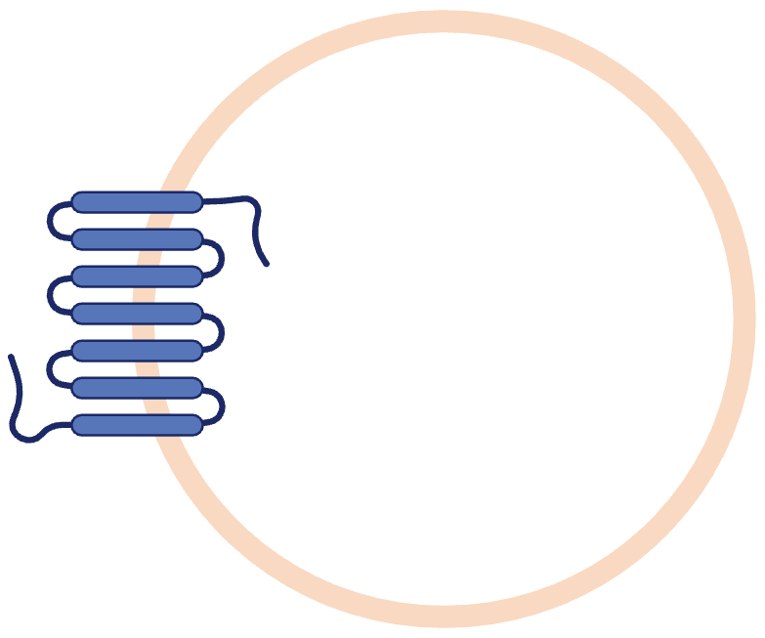
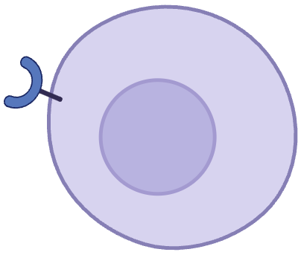
素材集

Slide 16
寸法や色は場合に応じて調整しましょう
よく使う図形のパターン
1
何かの見出し

Slide 17
良く使う図形パターン
何か
メッセージ
①
ひとつめ
変化
変化
③
みっつめ
➁
ふたつめ
変化

Slide 18
３つあることが一目でわかる
３カードのレイアウトテンプレート
カード①
カード②
カード③
カードの見出し
カードの見出し
カードの見出し

Slide 19
順序関係がある場合は並列よりこちらが良い
３カードのレイアウトテンプレートのアレンジ
カード①
カードの見出し
カード②
カードの見出し
カード③
カードの見出し

Slide 20
カードの間隔やアスペクト比は適宜調整
４カードのレイアウトテンプレート
カード①
カード③
カードの見出し
カードの見出し
カード②
カード④
カードの見出し
カードの見出し

Slide 21
循環がある場合はこんな感じが良い
４カードのレイアウトテンプレートのアレンジ
カード①
カード③
カードの見出し
カードの見出し
カード②
カード④
カードの見出し
カードの見出し

